Slide 1

Universidade Federal de Sergipe Campus Professor Alberto Carvalho Departamento de Sistemas de Informação Disciplina de inteligência artificial
Russia 2018World Cup Route Using The Uniform Cost Method
Docente: Dicentes:
Alcides Clovis Oliveira, Fabricia De Jesus
Paulo Vitor, Weslley Henrique

Slide 2
SumÁrio
mOTIVAÇÃO
SoLUÇÃO
Execução da Aplicação
Algoritmo
cONCLUSÃO

Slide 3

mOTIVAÇÃO

Slide 4
Método Busca de custo Uniforme

Slide 5
O projeto
Russia 2018World Cup Route Using The Uniform Cost Method

Slide 6
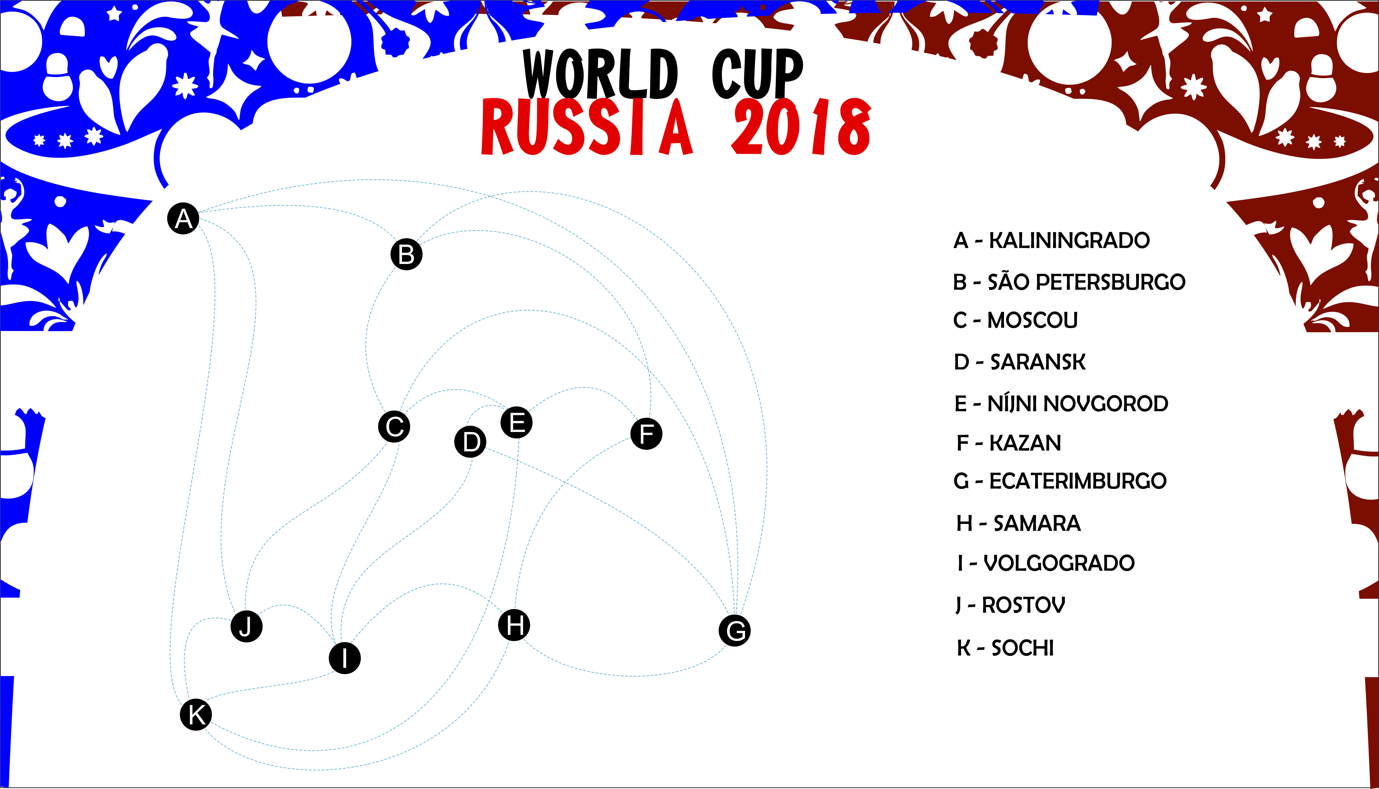

Slide 7
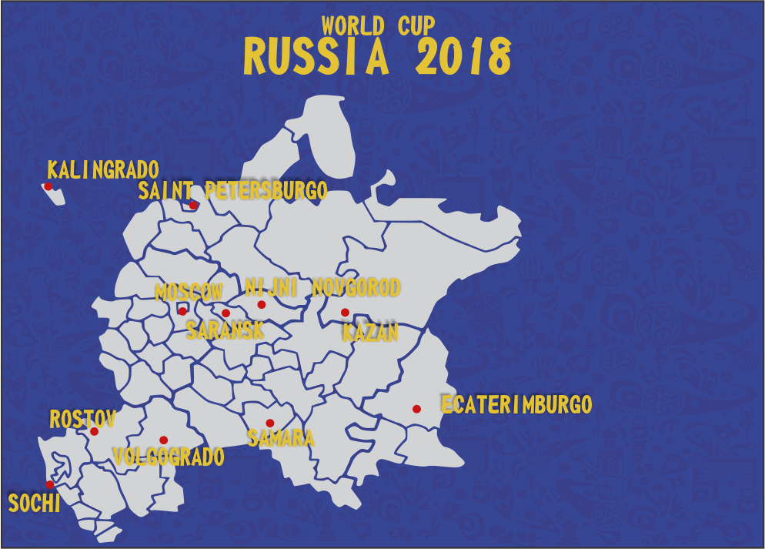

Slide 8
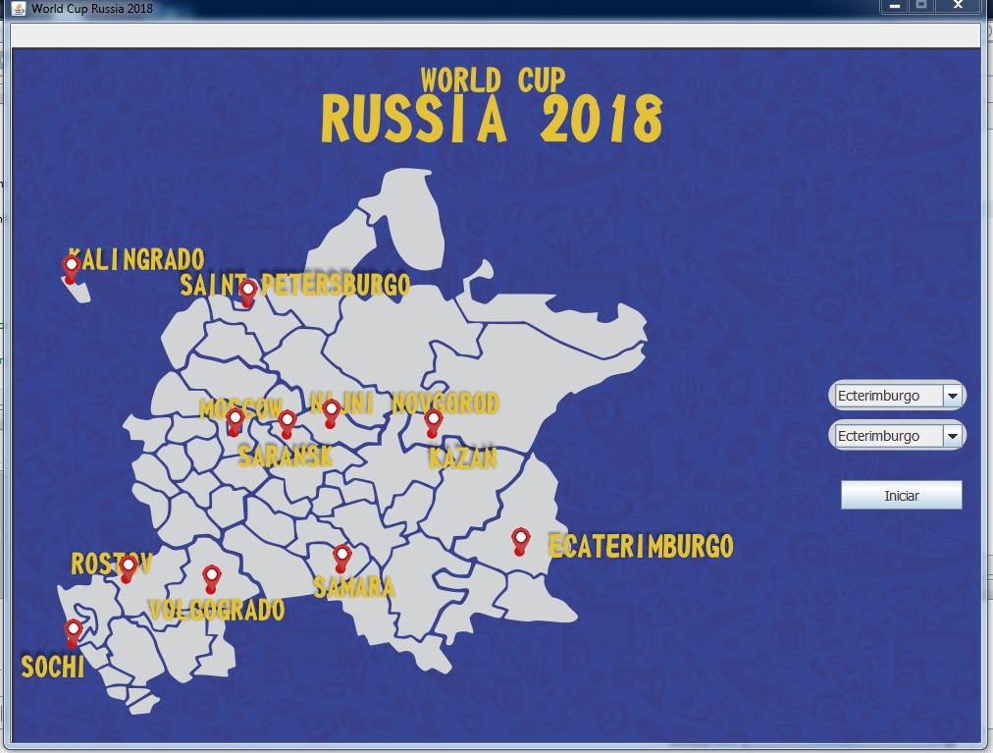

Slide 9
Execução da Aplicação

Slide 10
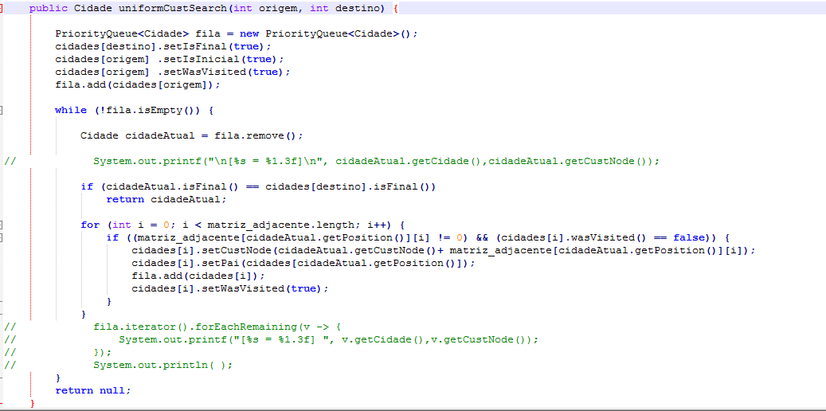
Algoritmo

Slide 11
cONCLUSÃO

Slide 12


